Slide 1
Jquery
Es una biblioteca de JavaScript.

Slide 2
Permite simplificar la manera de interactuar con los documentos HTML, manipular el árbol DOM, manejar eventos, desarrollar animaciones y agregar interacción con la técnica AJAX a páginas web.
Ofrece una serie de funcionalidades basadas en JavaScript que de otra manera requerirían de mucho más código, es decir, con las funciones propias de esta biblioteca se logran grandes resultados en menos tiempo y espacio.

Slide 3
Características
Selección de elementos DOM.
Interactividad y modificaciones del árbol DOM, incluyendo soporte para CSS 1-3 y un plugin básico de XPath.
Eventos.
Manipulación de la hoja de estilos CSS.
Efectos y animaciones.
Animaciones personalizada .
AJAX.
Soporta extensiones.
Utilidades varias como obtener información del navegador, operar con objetos y vectores, funciones para rutinas comunes, etc.
Compatible con los navegadores Mozilla Firefox 2.0+, Internet Explorer 6+, Safari 3+, Opera 10.6+ y Google Chrome 8+.⁵

Slide 4
Query consiste en un único fichero JavaScript que contiene las funcionalidades comunes de DOM, eventos, efectos y AJAX.
La característica principal de la biblioteca es que permite cambiar el contenido de una página web sin necesidad de recargarla, mediante la manipulación del árbol DOM y peticiones AJAX. Para ello utiliza las funciones $() o jQuery().

Slide 5
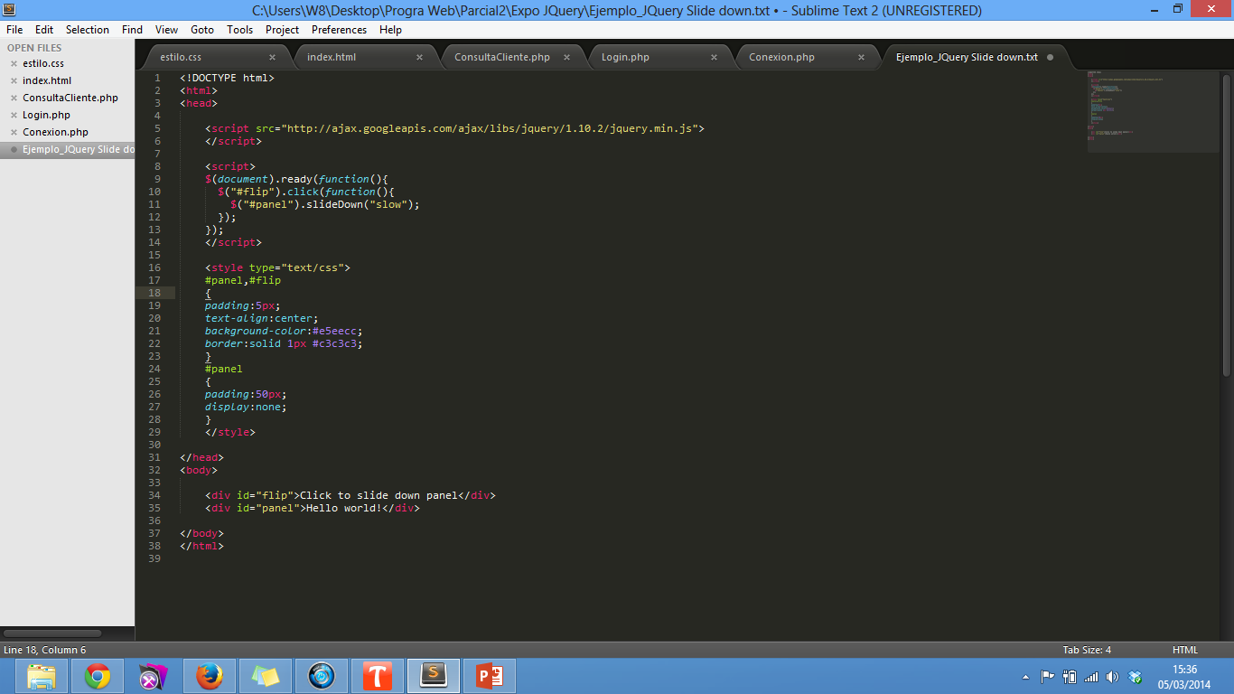
Ejemplo

